Slide 1
République Algérienne Démocratique Populaire Ministère de l’Enseignement Supérieur et de la Recherche scientifique
Université Abderrahmane Mira-Bejaia- Faculté de Médecine. Module urgences -6è année médecine -2012-2013
Prescription et surveillance des Anti-
inflammatoires non stéroïdiens (AINS)
DR DEBBACHE H.L.N.S
M.A Médecine interne

Slide 2
Objectifs:
Reconnaître les indications, précautions d’emploi et les contre-indications
des anti-inflammatoires non stéroïdiens (AINS)
Indiquer les modalités de prescription et de surveillance des AINS
Adapter la prescription des AINS chez les malades à risque majoré.

Slide 3
Plan:
I . Contexte pharmacologique:
II . Principales caractéristiques des AINS:
Définition:
Propriétés thérapeutiques:
Voies d’administration:
a* Voies générales:
b*Voies locales:
4. Principaux effets indésirables:
III. Modalités de prescription des AINS:
IV. Contre-indications:
V. Précautions d’emploi:
VI. Surveillance:
VII. Conclusion:

Slide 4
I . Contexte pharmacologique:
-Les prostaglandines (PG) sont synthétisées à partir de
l’acide arachidonique (lui-même issu des phospholipides
membranaires) grâce à la cyclo-oxygénase (COX), dont il existe deux iso-
enzymes :
• COX-1, catalysant la formation de PG impliquées dans la cytoprotection de
la muqueuse gastrique, la physiologie rénale, et la production de
thromboxane A2 (prostaglandine vasoconstrictrice et pro-agrégante) par les
Plaquettes;
• COX-2 , qui est essentiellement inductible, conduisant à la libération de
PG ayant un rôle dans la fièvre, la douleur, l’inflammation, la prolifération
cellulaire, mais aussi la cicatrisation et la fonction rénale et qui gouverne
la synthèse de prostacycline ou PGI2(prostaglandine vasodilatatrice et anti-
agrégant) par les cellules Endothéliales.

Slide 5
II . Principales caractéristiques des AINS:
1. Définition:
Les AINS regroupent l’ensemble des médicaments symptomatiques inhibiteurs de la
synthèse des PG. C’est à ce mécanisme commun d’action que les AINS doivent
l’essentiel de leurs propriétés et de leurs effets indésirables.
-La diminution de la synthèse des PG par les AINS est consécutive à l’inhibition plus
ou moins sélective des iso-enzymes de la cyclo-oxygénase. On distingue 3 catégories
d’AINS :
• inhibiteur sélectif de COX-1 : représenté par l’aspirine à faible dose (≤ 300 mg/j), Seul AINS ayant une
activité anti-thrombotique ;
• inhibiteurs non sélectifs ou « AINS classiques », inhibant COX-2 et COX-1 aux doses
thérapeutiques. Ils partagent 4 propriétés : activité antipyrétique, antalgique, Antiinflammatoire et
inhibition des fonctions plaquettaires. Ils exposent en outre à des complications communes digestives,
rénales, gynéco-obstétricales et à des réactions d’intolérance cutanéo-muqueuses ;
• inhibiteurs sélectifs de COX-2 ou coxibs, qui se démarquent des précédents par l’absence d’effet «
antiagrégant » plaquettaire.

Slide 6
2. Propriétés thérapeutiques:
*Action antipyrétique:
Les AINS diminuent la fièvre d’origine infectieuse, inflammatoire ou néoplasique.
*Action antalgique:
Les AINS sont efficaces sur un large éventail de syndromes douloureux par excès de
nociception :
• aigus : douleurs dentaires, postopératoires, post-traumatiques, céphalées ou migraines,
coliques néphrétiques, pathologie ORL…
• chroniques : affections rhumatologiques dégénératives, douleurs néoplasiques… A cet
égard, les AINS forment, avec le paracétamol, le premier palier de la stratégie préconisée
par l’OMS dans le traitement des douleurs cancéreuses.
*Action anti-inflammatoire:
-au cours des accès aigus microcristallins (goutte, chondrocalcinose) et des rhumatismes
inflammatoires chroniques (polyarthrite rhumatoïde et spondylarthrites surtout).
A noter que l’action anti-inflammatoire requiert généralement des posologies d’AINS plus
élevées que celles nécessaires dans les autres variétés de douleurs ou dans la fièvre.

Slide 7
3. Voies d’administration:
a* Voies générales:
Elles comportent toutes les mêmes risques, auxquels s’ajoutent parfois des
Complications locales particulières.
• Voie orale : c’est la mieux adaptée aux traitements prolongés. La prise du
Médicament pendant le repas ralentit sa vitesse d’absorption, mais améliore parfois
la tolérance fonctionnelle digestive ;
• Voie rectale : les suppositoires sont résorbés plus irrégulièrement que les formes
orales ;
• Voie intramusculaire : surtout intéressante quand l’administration orale est
impossible ou dans un contexte d’urgence vu sa rapidité d’action (colique
néphrétique). Son emploi en rhumatologie est en revanche discutable : elle ne met
pas à l’abri des complications systémiques, notamment digestives, tout en
comportant un risque de nécrose ou d’abcès de la fesse. En pratique, il faut limiter
son usage à des cures brèves de 2-3 jr

Slide 8
b*Voies locales:
-Les applications de gel ou de pommades
d’AINS peuvent suffire à soulager les douleurs
Liées à une entorse bénigne, une contusion,
une tendinopathie, une arthrose de petites
articulations.
-Ces formes exposent à des réactions locales
d’hypersensibilité, voire générales, du fait
d’un faible passage systémique de l’AINS

Slide 9
4. Principaux effets indésirables:
-Tous les AINS exposent potentiellement aux
mêmes types de complications.
-Mais l’incidence d’un effet indésirable donné
dépend de la nature de l’AINS et souvent de sa
posologie ainsi que du terrain du malade et des
médicaments associés.

Slide 10
a. Effets indésirables digestifs:
• les manifestations fonctionnelles (dyspepsie, gastralgies, nausées) : fréquentes (>20%)
quel que soit l’AINS employé, rapidement résolutives à l’arrêt du produit. Elles sont mal
corrélées à l’existence de lésions de la muqueuse gastroduodénale ;
• les ulcères gastroduodénaux découverts lors d’examens endoscopiques : plus fréquents
avec les AINS classiques qu’avec les coxibs, ils sont asymptomatiques dans la moitié des cas;
• l’ulcère symptomatique, simple ou compliqué (hémorragie, perforation),
Les principales circonstances favorisantes (ou facteurs de risque) sont : une posologie élevée (ou
l’association de 2 AINS), un traitement prolongé (même s’il existe des ulcères de survenue précoce),
l’âge (>65 ans),
un antécédent d’ulcère ou de saignement digestif, la prise concomitante d’un antiagrégant
(aspirine, clopidogrel, prasugrel), d’un anticoagulant ou d’un corticoïde
systémique.
-D’après les essais cliniques, les coxibs induisent moins d’ulcères
gastroduodénaux que les AINS non sélectifs administrés à leur posologie maximale,
Sans gastroprotecteur;
cet avantage n’est plus retrouvé quand le malade prend simultanément de
l’aspirine à dose antiagrégante.

Slide 11
c. Réactions cutanéo-muqueuses:
-Elles consistent en prurit, éruptions diverses,
stomatite, rhinite, bronchospasme et, dans une
bien moindre mesure, oedème de Quincke ou choc
anaphylactique.
-Elles sont l’expression d’une allergie à la molécule
ou d’un état idiosyncrasique dont le syndrome de
Widal (asthme,polypose naso-sinusienne, asthme
à l’aspirine et autres AINS) est la forme la plus
caractéristique.

Slide 12
d. Complications réno-vasculaires:
Les plus communes sont précoces, dose-dépendantes et consécutives à l’inhibition des
Cyclooxygénases (COX-1 ou COX-2) rénales :
• rétention hydro-sodée, pouvant se traduire par des oedèmes des membres inférieurs, une
augmentation de la pression artérielle ou la décompensation d’une cardiopathie congestive ;
• insuffisance rénale aiguë, inaugurée par une oligurie réversible à l’arrêt de l’AINS. Sa
survenue est favorisée par une hypoperfusion rénale préalable (athéromatose, néphropathie,
déshydratation, diurétique…) et la prise concomitante d’inhibiteurs de l’enzyme de
conversion (IEC) ou d’antagonistes de l’angiotensine II (sartans).
-Les coxibs ont été incriminés dans la survenue d’accidents thrombotiques (infarctus du
myocarde, accidents vasculaires cérébraux)
-Une augmentation prolongée de la pression artérielle systolique induite par ces
médicaments semble en cause. Ce mécanisme expliquerait que certains AINS classiques
comportent un risque analogue lors d’une administration au long cours et à forte dose.

Slide 13
e. Complications gynéco-obstétricales:
En inhibant COX-2, les AINS exercent une
activité tocolytique et exposent le foetus à une
fermeture prématurée du canal artériel et à
une insuffisance rénale à partir du 6ème mois
De grossesse.

Slide 14
f. Divers:
-Les AINS provoquent parfois des troubles
neurosensoriels (céphalées, vertiges,
acouphènes…), des ulcérations du grêle ou une
oesophagite.
-Les cytopénies sanguines sont
rares, de même que les hépatites ; les
érythèmes polymorphes (syndromes de Lyell et
de Stevens-Johnson) sont exceptionnels.

Slide 15
III. Modalités de prescription des AINS:
Il n’existe pas de prescription standard d’AINS
Toute prescription d’AINS doit au préalable
faire l’objet d’une évaluation personnalisée du
rapport bénéfice/risque prenant en compte
l’indication, le terrain physiopathologique du
malade et les traitements en cours.

Slide 16
b. Le recours aux AINS:
-Il ne s’impose en pratique que lors des
rhumatismes inflammatoires, les spondylarthrites
surtout.
-En cas d’échec d’un AINS aux posologies
recommandées, on s’abstiendra de dépasser la
posologie maximale autorisée ou de co-prescrire
un autre AINS pour ne pas exposer le
malade à un risque excessif.

Slide 17
c. La dose et la durée minimales utiles
Dans tous les cas, on emploiera la dose minimale
utile, en commençant par des posologies
moyennes, voire faibles, en particulier dans les
rhumatismes dégénératifs et chez le sujet âgé
puisque les principaux effets indésirables des AINS
sont dose-dépendants.
-le traitement doit être interrompu
pendant les périodes de rémission, d’autant que
les traitements prolongés prédisposent aux
complications digestives et cardiovasculaires.

Slide 18
d. Une prescription adaptée à l’affection:
-Dans les rhumatismes inflammatoires, la douleur à
recrudescence nocturne et le dérouillage
matinal conduisent à tenir le plus grand compte de la
cinétique d’effet clinique de chaque
produit pour assurer une « couverture » nocturne. On
privilégie donc souvent l’emploi d’AINS à longue demi-vie
plasmatique (en prise quotidienne unique) ou à libération
prolongée et, dans ce dernier cas, la prise vespérale
constitue un gage d’efficacité.
-Dans le traitement symptomatique de l’arthrose, dont la douleur est
typiquement de rythme mécanique, la prise d’AINS ne se conçoit que
dans la 1ère partie de la journée,uniquement lors des poussées
douloureuses.

Slide 19
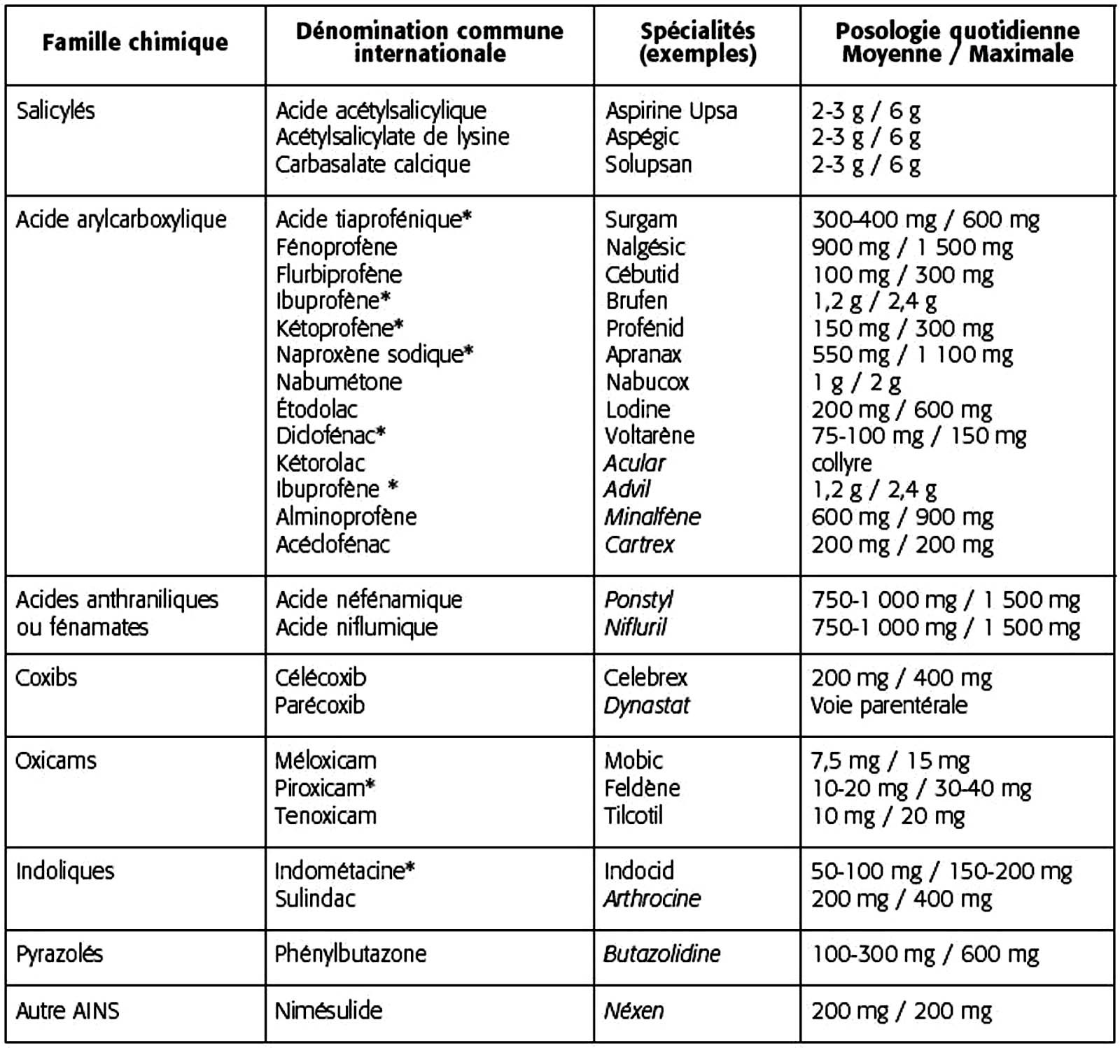
Principaux AINS commercialisés en France (formes orales destinées à l’adulte).

Slide 20
IV. Contre-indications:
Les AINS sont contre-indiqués dans:
-l’ulcère gastroduodénal évolutif, l’insuffisance rénale
(clairance de la créatinine < 30ml/min) ou hépatique sévère,
l’insuffisance Cardiaque sévère (NYHA II-IV) non contrôlée, pendant
la grossesse et l’allaitement.
-Une hypersensibilité avérée à un AINS interdit son emploi
-Les injections intramusculaires sont prohibées en cas de troubles de
l’hémostase,constitutionnels ou acquis, iatrogènes ou non.
-Les coxibs sont en outre contre-indiqués en cas de cardiopathie
ischémique avérée,d’artériopathie périphérique et/ou d’antécédent
d’accident vasculaire cérébral, y compris d’un accident ischémique
transitoire.

Slide 21
-On évite enfin l’usage des AINS chez les
asthmatiques,entérocolopathie inflammatoire
et les patients sous anticoagulants, ticlopidine
ou clopidogrel.
-L’association AINS-méthotrexate n’est permise
que si la posologie hebdomadaire de
l’antifolique n’excède pas 15 mg.

Slide 22
V. Précautions d’emploi:
Lorsqu’ils sont indispensables, les AINS doivent être prescrits à la dose minimale
efficace et pour la seule durée nécessaire. Il est possible de limiter la posologie des
AINS, et par conséquent leur toxicité, en leur adjoignant du paracétamol et/ou un
opioïde.
Chez les malades à risque digestif : il est recommandé
d’associer un inhibiteur de la pompe à protons ou une prostaglandine de synthèse
(misoprostol) à l’AINS, en sachant qu’aucun de ces gastroprotecteurs ne met le
patient totalement à l’abri de la survenue des
complications digestives majeures que sont l’hémorragie et la perforation.
-C’est surtout le cas des patients cumulant plusieurs facteurs de risque, chez lesquels
il convient d’éviter tous les AINS, qu’il s’agisse d’AINS classiques (en particulier du
piroxicam) ou de coxibs.
- En cas de dyspepsie due aux AINS, COX-2 sélectifs ou non, des anti-acides simples
suffisent,

Slide 23
Chez les malades à risque d’insuffisance rénale aiguë: il convient
de s’assurer au préalable que le patient est correctement hydraté,
notamment quand il s’agit d’un sujet âgé ou d’un malade traité par
un diurétique, un IEC ou un sartan.
Chez les patients à risque cardiovasculaire: l’emploi prolongé
d’AINS classiques à posologie élevée pourrait favoriser la survenue
d’accidents thrombotiques.
-Outre les contre indications mentionnées plus haut, les coxibs ne
doivent être utilisés qu’après une évaluation approfondie de leur
rapport bénéfice/risque chez les malades présentant des facteurs de
risque significatifs d’événements cardiovasculaires
(HTA, hyperlipidémie,diabète, tabagisme).

Slide 24
VI. Surveillance:
-Une utilisation prolongée d’AINS ne se conçoit pas sans une
surveillance régulière, clinique
(poids, pression artérielle, recherche d’oedèmes des
membres inférieurs…) et biologique
(hémogramme, enzymes hépatiques, fonction rénale).
-Certaines associations morbides ou médicamenteuses supposent
des contrôles particuliers,notamment dans les jours suivant
l’introduction de l’AINS, son changement de posologie,
voire son arrêt :
• INR si le malade est sous anti-vitamine K ;
• pression artérielle s’il suit un traitement antihypertenseur ;
• créatinine sérique s’il est à risque rénal ;
• état cardiopulmonaire s’il est insuffisant cardiaque ;

Slide 25
En résumé, la prescription d’un AINS par voie
générale se conçoit seulement en l’absence
d’alternative thérapeutique plus sûre,
-La posologie et la durée du traitement seront
adaptées à chaque patient,
en se limitant au minimum nécessaire.

Slide 26
VII. Conclusion:
Les AINS sont des médicaments symptomatiques partageant 3 propriétés
thérapeutiques (antipyrétique, antalgique et anti-inflammatoire) et exposant à des
complications communes,liées à leur mécanisme d’action, l’inhibition de la synthèse
des prostaglandines.
• L’incidence d’un effet indésirable donné varie selon l’AINS (type, posologie) et le
terrain du malade (antécédents, comorbidités, médicaments associés) d’où la notion
De « patients à risque » notamment du point de vue digestif (ulcères gastroduodénaux
simples ou compliqués) et rénal.
• Les coxibs sont des AINS inhibiteurs sélectifs de COX-2 qui se différencient des AINS
classiques par leur absence d’activité antiagrégante. Cette caractéristique explique, au
Moins en partie, leur surcroît de risque thrombotique chez les patients prédisposés.
Leur avantage digestif a surtout été démontré par les études endoscopiques.

Slide 27
Conclusion:
• Les effets indésirables graves, notamment rénaux
et digestifs, sont en partie évitables
pour peu qu’on suive quelques règles simples :
prescription raisonnée des AINS après une
évaluation personnalisée du rapport
bénéfice/risque, pour la durée et à la
Posologie minimales requises, en l’absence
d’alternative thérapeutique plus sûre, dans le strict
Respect de leurs indications et contre-indications.

